Slide 1
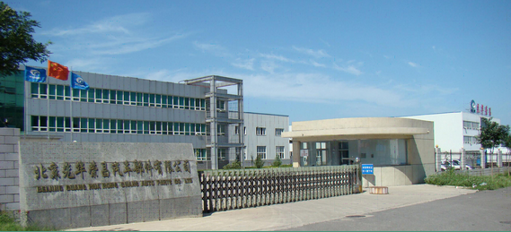
附件2：骨架新增状态前后对比
公司 Company | 北京光华荣昌汽车部件有限公司
版本号 Version | V1.0
日期 Date | 2025.10.24

Slide 2
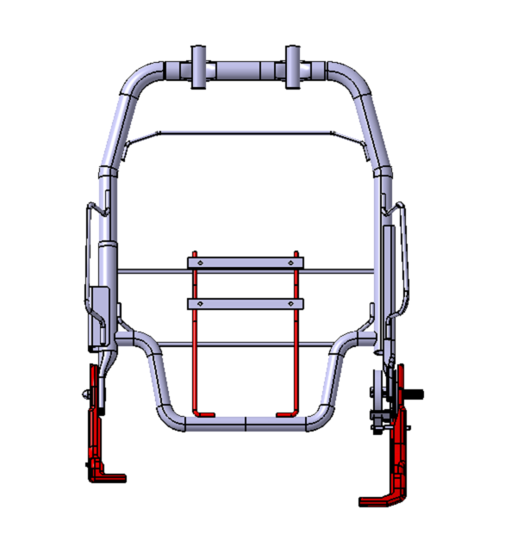
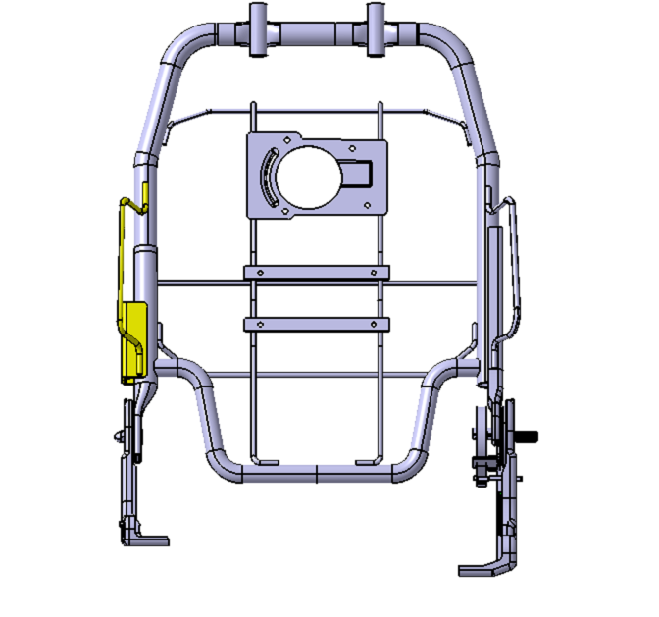
靠背骨架焊接总成-SLT0012919（减震座椅）
变更明细：
1、左右调角器下连接板使用新状态，匹配新转台减震器；
2、靠背支撑焊接总成变更（为避让头枕杆），风扇钣金不焊接在骨架上；
新增状态
借用件

Slide 3
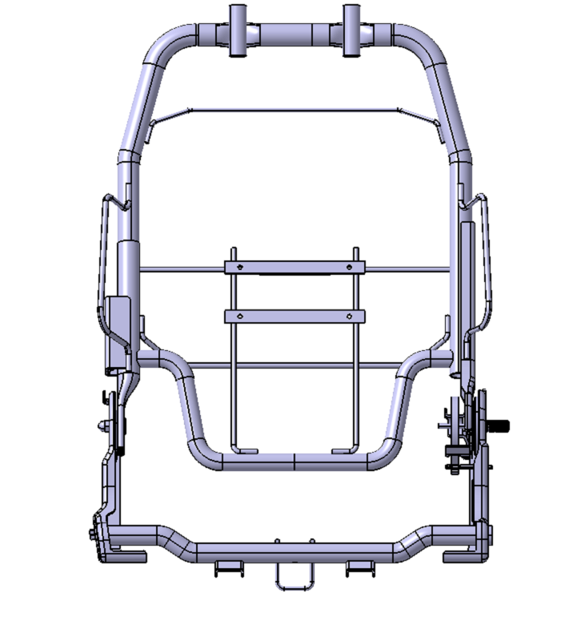
基础款背骨架
变更明细：
1、左右调角器下连接板使用新状态，匹配新转台减震器；
2、靠背支撑焊接总成变更（为避让头枕杆），风扇钣金不焊接在骨架上；
借用件
新增状态

Slide 4
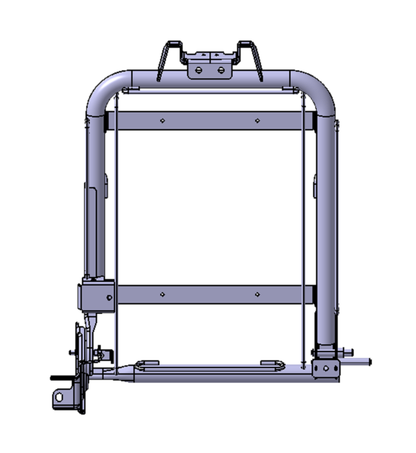
副驾
变更明细：
中间背骨架在原背骨架上新增状态

